Slide 1
8-дәріс. «Стрессті оптимизммен басқарыңыз» бағдарламасы
Жоспар
1. Оптимизм және пессимизм туралы түсінік
2. А.И. Гарбердің «Стрессті оптимизммен басқарыңыз!» тұжырымдамасы
3. «Антоновский салютогенез концепциясы»

Slide 2

Стрессті оптимизммен басқару дегенді түсіну үшін. Оптимизм және оған қарама – қарсы ұғым пессемизм ұғымдарына тоқталып өтейік:
Оптимизм және пессимизм (лат. optіmus – жарқын, pessіmus – қара түнек) – болашақ туралы бір-біріне қарама-қарсы көзқарастар жүйесі. Оптимизм болашаққа жарқын сеніммен, түбінде жамандықты жақсылық, әділетсіздікті әділеттік жеңеді деген сеніммен қараса, пессимизм, керісінше, сары уайымшылдықпен қарайды.
Оптимизм мен пессимизмнің екі жағы бар.
Біріншісі, белгілі бір негізде ашық не жасырын түрде қоршаған дүниені қозғалмайтын, мәңгі қатып қалған құбылыс ретінде қарастырады.
Екіншісі, жақсылықтың жамандықты түпкілікті жеңіп шығуға немесе керісінше бағытталған күресін тарихи дамуда қарайды. Мұнда тек өмір шындығына ғана емес, оның тарихи даму келешегіне “барлығы да жақсылыққа бастап келеді” немесе “барлығы да құлдырап барады” формулалары бойынша баға беріліп отырады.

Slide 3
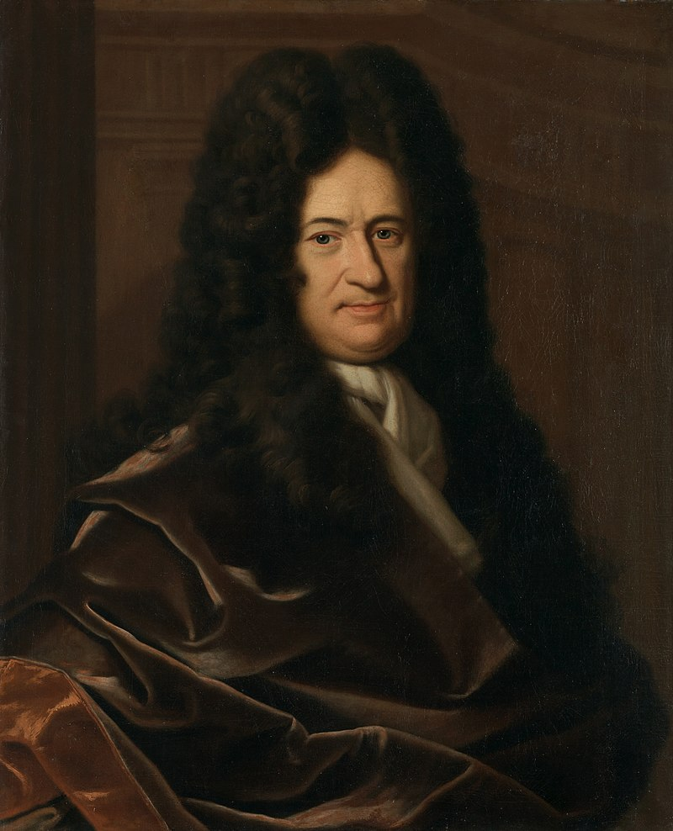
Оптимизм - дүниеге үміт көзімен, сеніммен караушылық, үмітсіздіктен аулақ болушылык. Дүниеде ізгілік үстем болады, әділет салтанат құрады және барша жұрт бақытқа кенеледі деген сенімділікке негізделген дүниетану түсінігі пессимизмге карамақайшы.
«Оптимизм» термині алғаш рет біздің әлем «ықтимал әлемдердің ең жақсысы» деп пайымдаған философиялық (Г.В. Лейбництің) ілімді сипаттау үшін қолданылды.
Оптимизм - тіршіліктегі қиыншылықтар мен келеңсіздіктерге қарамастан барлық нәрсенің жақсы болатынына жору, үміттену, сену дегенді білдіреді. Яғни стресс орын алған жағдайда үмітсіздікке, күйзеліске түспеу, болашаққа сеніммен қарау деген сөз.
Готфрид Вильгельм Лейбниц
(1646-1716)

Slide 4

АҚШ-тық жазушы Артур Уорд (W. Arthur Ward) оптимизмді былай сипаттайды: «Шынайы оптимист келеңсіздіктерді мойындайды, алайда шешімін табады, қиындықтарды көреді, алайда төтеп бере алатынына, бұл өтпелі кезеңнен өте алатынына сенеді. Болымсыз күйге түседі, бірақ болымды күйін көрсетеді. Ең жаманына да ашық, алайда ең жақсысын күтеді. Шағымдануға себебі бар, алайда күлімдеуді таңдайды».
Альберт Эйнштейн: «Тым ақылды болғандықтан емес, келеңсіздіктерді шешуден, төтеп беруден бастарпағаным үшін жетістікке жетудемін» деген екен. Яғни келеңсіздікке түскенде түңілмей, мәселенің шешімі жолында құлшынысты арттыру керек.

Slide 5
Стрессті оптимизммен басқарыңыз! И. Е Гарбердің тұжырымдамалық негіздері.

Slide 6
Германиядағы Лейпциг университетінің профессоры Конрад Решке және Бад Вильдунген қаласындағы „Рейнхардсхеэ“ атты сауықтыру клиникасының психологы, профессор А. Гарбер бірлесіп «Стрессті оптимизммен жеңу» атты стресс-менеджмент бағдарламасын жазып, тәжірибе түрінде көп жылдан бері айналысып келеді.
Бағдарламада педагогтер мен психологтарға көптеген стресс-менеджмент бойынша технологиялар беріледі.
А. Гарбердің пікірінше, педагогикалық қызметкерлердің психологиялық денсаулығы педагогтардің кәсіби мотивациясын ынталандырумен байланысты. Осыған орай А. Гарбер А. «Антоновский салютогенез концепциясындағы денсаулық пен ауру моделін білім саласындағы денсаулықты сақтау технологияларының негізіне алуға болады», − дейді.

Slide 7
«Салютогендік моделі»
«Салютогенез моделі» 1970-ші жылдары пайда болды. Стресстік жағдайлардың әсеріне қарамастан, Адам психологиялық және соматикалық сау болып қалуы мүмкін. Бұл модель толығырақ қарастырылады. Мысалы, концлагерьлерден өткен адамдар өздерінің психологиялық денсаулығын сақтап қана қоймай, бақытты бола алады.
«Салютогенез моделі» бойынша тренингтік жаттығулар нәтижесінде оқушылардың жағымды, яғни позитивті ойлау деңгейінің, сонымен қатар стресске қарсы тұру, өзін-өзі басқара алу қабілеттілігінің көтерілгенін байқаймыз. Тренингтік жаттығулар барысында оқушыларды өмірлік және оқу барысындағы қиыншылықтарда оптимистік көзқарасын дамыту қажеттілігін айтамыз.

Slide 8
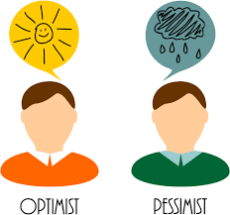
Оптимисттер
Пессимисттер
Алда жарқын болашақ күтіп тұрғанын, жағдайдың бүгінгіден де жақсырақ болатынынан үміттенеді.
Мақсатына жететініне сенімді болады.
Өмір тосынсыйларға толы деп біледі.
Қиындыққа тап болғанда шешімі табылатынына, жағдайды реттеуге шамасы келетініне сенеді.
Келеңсіздіктің өзінен ұтымды тарапын көреді, өмірлік сабақ деп қарайды.
Айналасындағы келеңсіздіктерден шағымдана бермейді
Не істесем де жағдайым оңалмайды, жұмысым жүрмейді деп ойлайды.
Үнемі уайымдап, үрей ішінде жүретін себеп тауып алады.
Барлық келеңсіздіктер маған ғана келеді деп түңіледі.
Ешбір жұмысым мен ойлағандай жүрмейді деген сенімде. Басына іс түссе өзін кінәлап, стресс, күйзеліс ішінде жүреді.

Slide 9
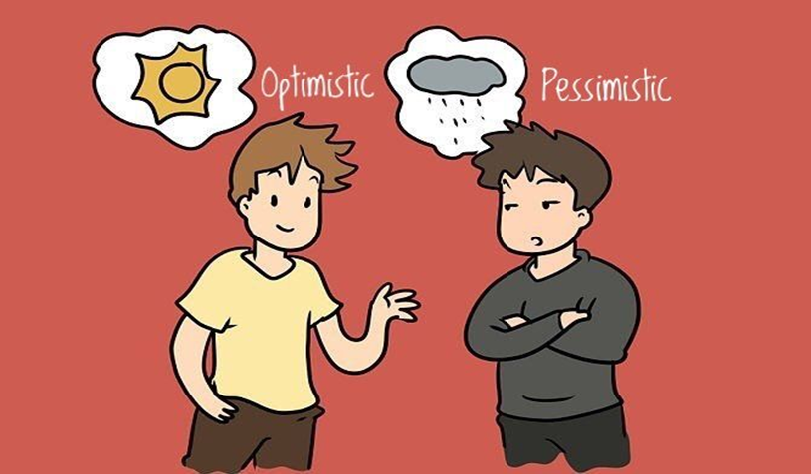
И. Е Гарбердің «Стрессті оптимизммен басқарыңыз!» тұжырымдамасында оптимистерге тән «позитивті ойлау» - стресске қарсы негізгі қару екендігі туралы көптеген дәлелдер бар. Зерттеулер оптимистердің депрессиядан, мазасыздықтан және тіпті кейбір аурулардан, ең алдымен жүрек-қан тамырлары ауруларынан аз зардап шегетінін анық көрсетеді.

Slide 10
Дәріс бойынша тексеру сұрақтары
1.Оптимизм және пессимизм туралы түсінік
2. И. Е Гарбердің «Стрессті оптимизммен басқарыңыз!» тұжырымдамасының басты бағыты
3. Антоновский салютогенез концепциясының мәні мен мазмұны

Slide 11
НАЗАР ҚОЙЫП ТЫҢДАҒАНДАРЫҢЫЗҒА РАХМЕТ!

